Slide 1
Redes Neurais & Python
Aula prática para desenvolvimento do modelo de Redes Neurais usando linguagem de programação Python
Departamento de Engenharia Elétrica
Profª: Marley Vellasco

Slide 2
Sumário
Python – Uma breve introdução.
Configuração do ambiente para as aulas práticas.
Criando uma Rede Neural do zero.
Ferramentas para Redes Neurais.

Slide 3
Python – Uma breve introdução
Python é uma linguagem de programação de propósito geral.
Ciência de dados
Desenvolvimento web
Visão computacional
Robótica

Slide 4
Python – Uma breve introdução
Uma característica atrativa para novos usuários desta linguagem de programação é a facilidade de aprendizado, por conta do estilo de tipagem dinâmica.
Além disso, Python permite uma leitura simples do código.
A linguagem Python é amplamente utilizada na área empresarial, especialmente voltado à Ciência de dados.

Slide 5
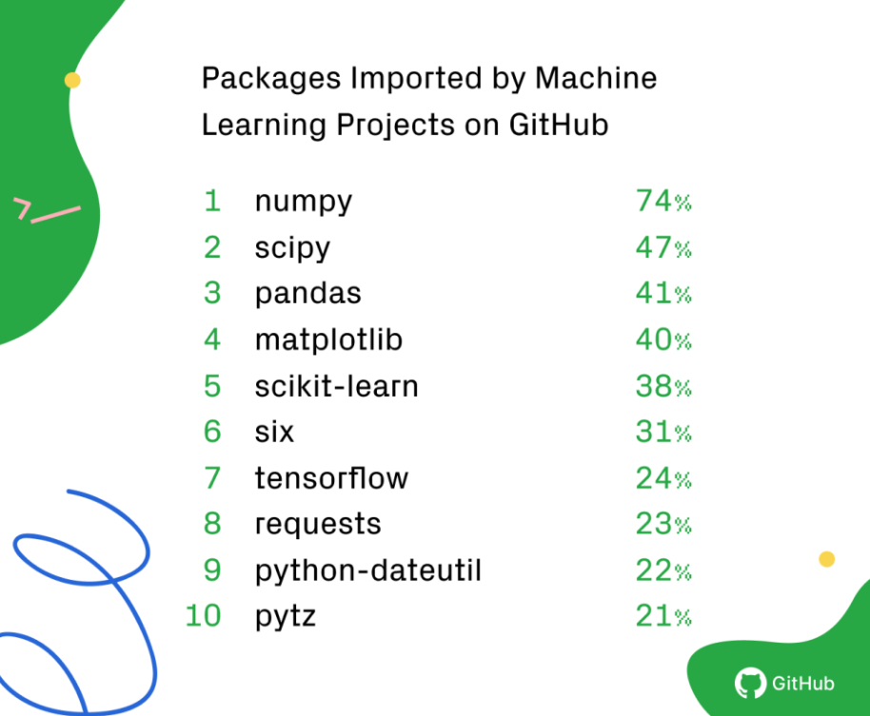
Python – Uma breve introdução
Módulos mais utilizados em Python para ciência de dados:
Numpy
Pandas
Matplotlib
Scikit-learn
Fonte: https://github.blog/2019-01-24-the-state-of-the-octoverse-machine-learning/

Slide 6
Configuração do ambiente Python
Para as aulas práticas desta disciplina, usaremos os seguintes pacotes:
Numpy
Matplotlib
Tensorflow
Scikit-Learn
Pandas
Seaborn
As instruções detalhadas para a instalação e configuração do ambiente necessário para as atividades práticas estão presentes no arquivo “Tutorial – Configuração para aulas práticas Python”

Slide 7
Criando uma Rede Neural do zero
Como visto nas aulas de teoria, Redes Neurais são modelos computacionais com diferentes aplicações, como classificação de padrões, previsão de séries temporais, entre outros.
Sob a perspectiva matemática, as operações utilizadas neste modelo (que foram discutidas em sala de aula) não são extremamente complexas.

Slide 8
Criando uma Rede Neural do zero
Neste primeiro contato de Redes Neurais, criaremos o sistema de Redes Neurais sem o auxílio de Frameworks tradicionais, como Tensorflow.
Algumas vantagens deste tipo de abordagem:
Melhor assimilação da arquitetura e o funcionamento de Redes Neurais, que foram apresentados em sala de aula.
Melhor compreensão, em um nível menor de abstração, das operações matemáticas e etapas de Redes Neurais.
Olhar mais crítico para mudanças na arquitetura e suas implicações no resultado.

Slide 9
Criando uma Rede Neural do zero
O arquivo que iremos utilizar para esta prática (RN_ex1.ipynb) contém a estrutura básica para a construção do modelo de Redes Neurais.
Etapas:
Regra de propagação.
Função de ativação.
Etapa Feedforward.
Retropropagação dos erros.
Atualização dos pesos.
Treinamento do modelo.

Slide 10
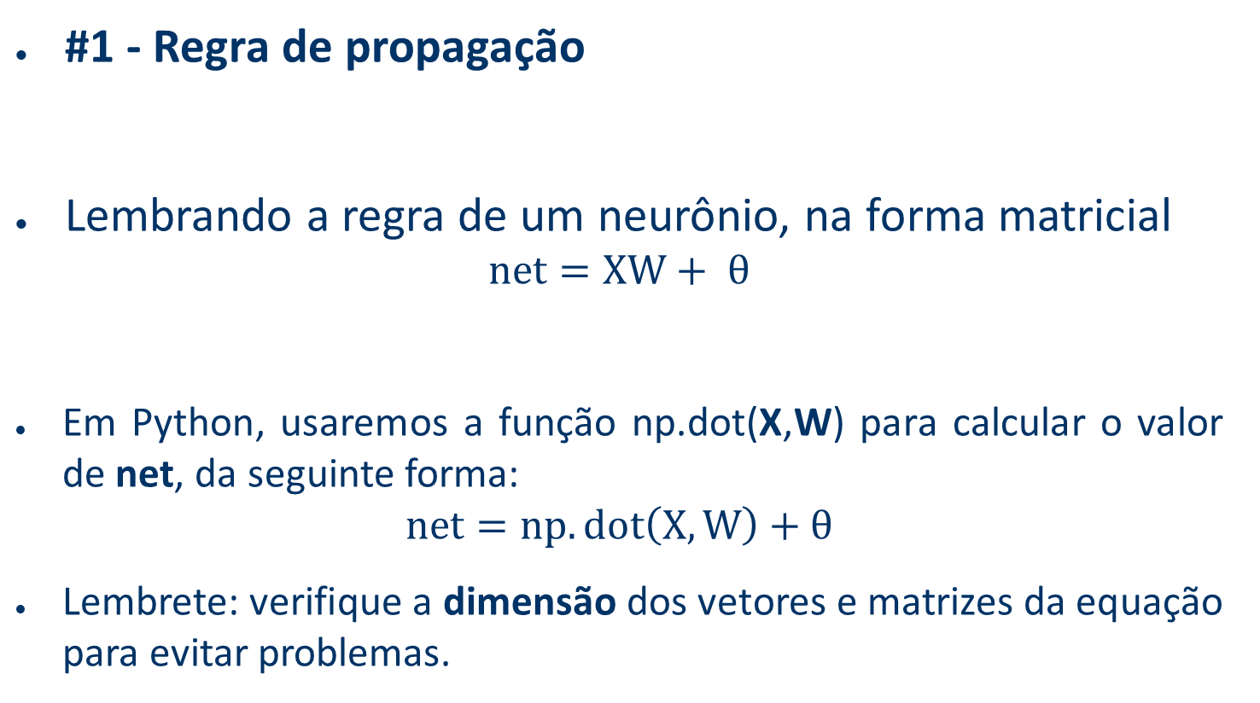
Criando uma Rede Neural do zero
#1 - Regra de propagação
Lembrando a regra de um neurônio, na forma matricial
$$net=XW+ θ$$
Em Python, usaremos a função np.dot(X,W) para calcular o valor de net, da seguinte forma:
$$net=np.dot\left(X,W\right)+θ$$
Lembrete: verifique a dimensão dos vetores e matrizes da equação para evitar problemas.

Slide 11
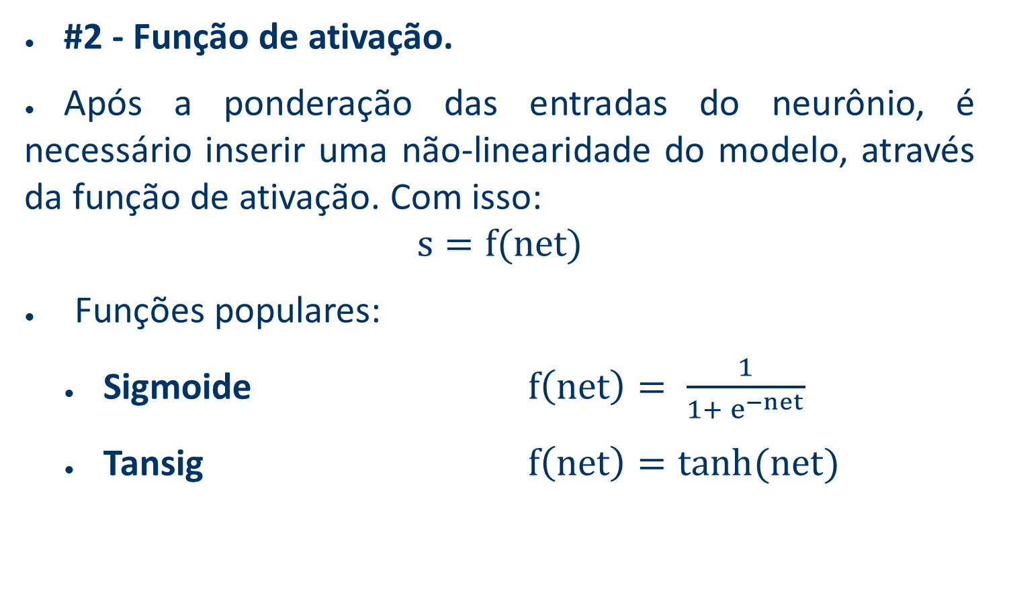
Criando uma Rede Neural do zero
#2 - Função de ativação.
Após a ponderação das entradas do neurônio, é necessário inserir uma não-linearidade do modelo, através da função de ativação. Com isso:
$$s=f(net)$$
Funções populares:
Sigmoide $f\left(net\right)= \frac{1}{1+ e^{−net}}$
Tansig $f\left(net\right)=tanh(net)$

Slide 12
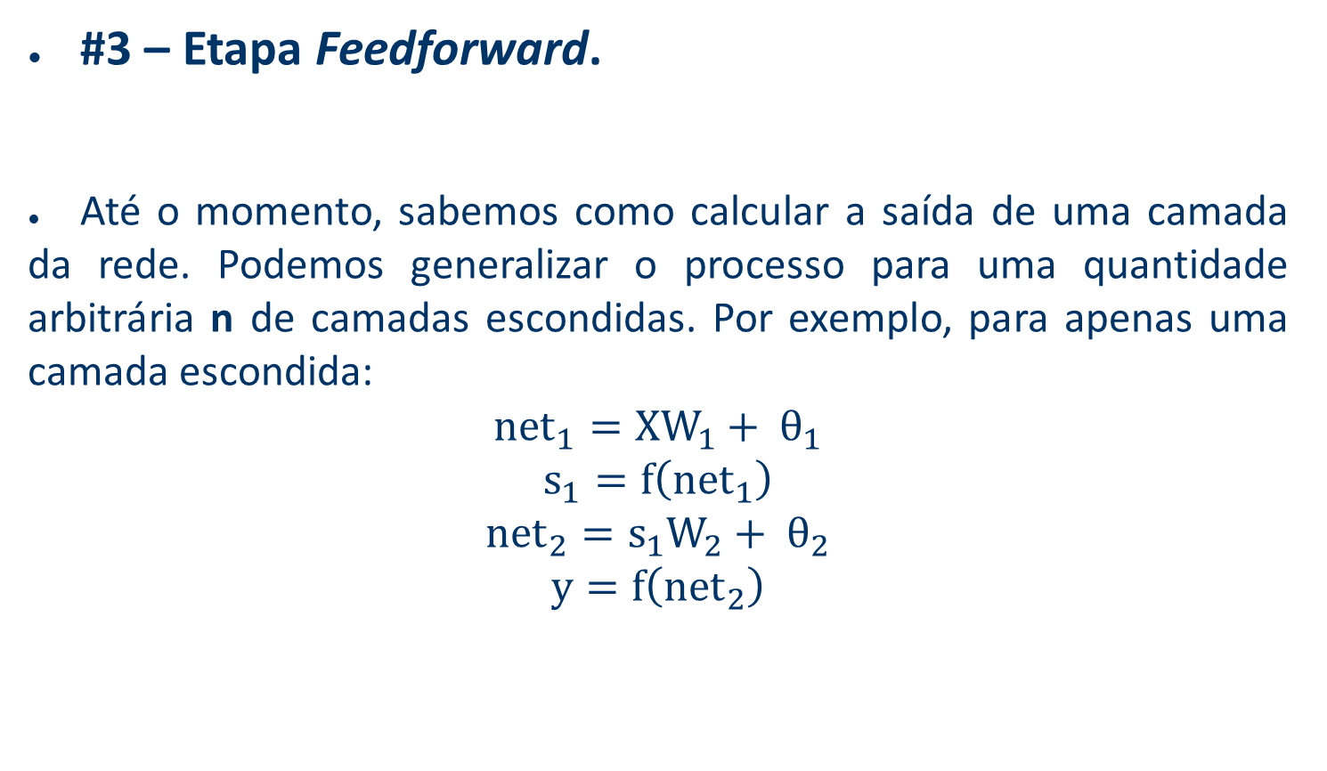
Criando uma Rede Neural do zero
#3 – Etapa Feedforward.
Até o momento, sabemos como calcular a saída de uma camada da rede. Podemos generalizar o processo para uma quantidade arbitrária n de camadas escondidas. Por exemplo, para apenas uma camada escondida:
$${net}_{1}=XW_{1}+ θ_{1}$$
$$s_{1}=f\left({net}_{1}\right)$$
$${net}_{2}={s_{1}W}_{2}+ θ_{2}$$
$$y=f\left({net}_{2}\right)$$

Slide 13
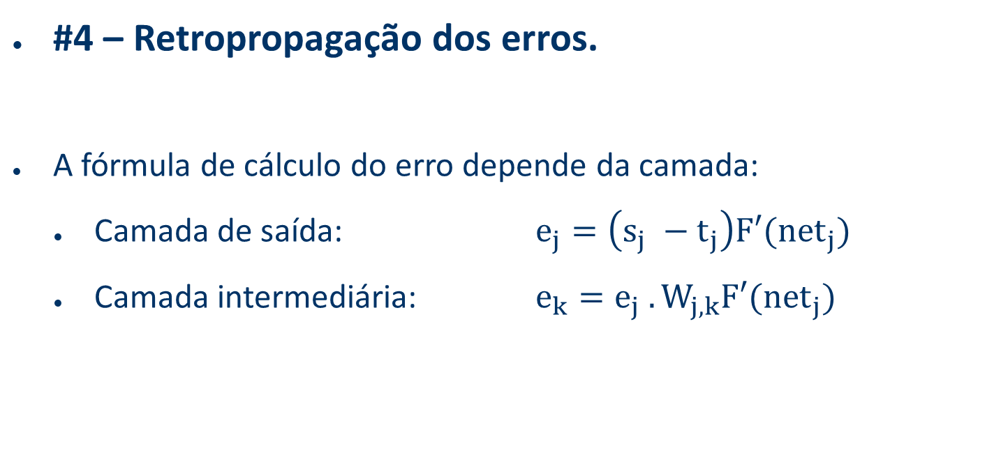
Criando uma Rede Neural do zero
#4 – Retropropagação dos erros.
A fórmula de cálculo do erro depende da camada:
Camada de saída: $e_{j}=\left(s_{j} −t_{j}\right)F′({net}_{j})$
Camada intermediária: $e_{k}=e_{j} .W_{j,k}F′({net}_{j})$

Slide 14
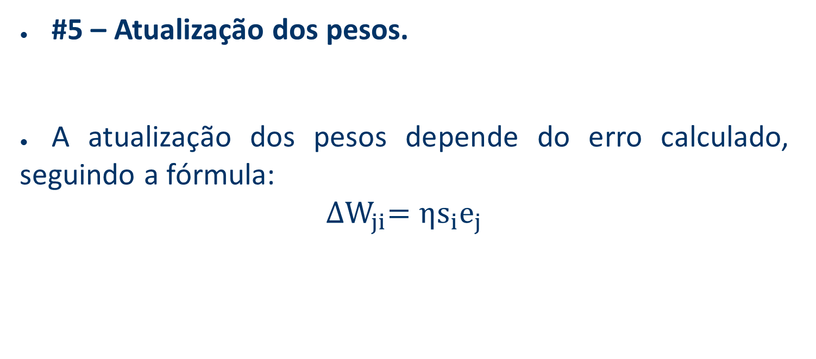
Criando uma Rede Neural do zero
#5 – Atualização dos pesos.
A atualização dos pesos depende do erro calculado, seguindo a fórmula:
$${∆W}_{ji}=ηs_{i}e_{j}$$

Slide 15
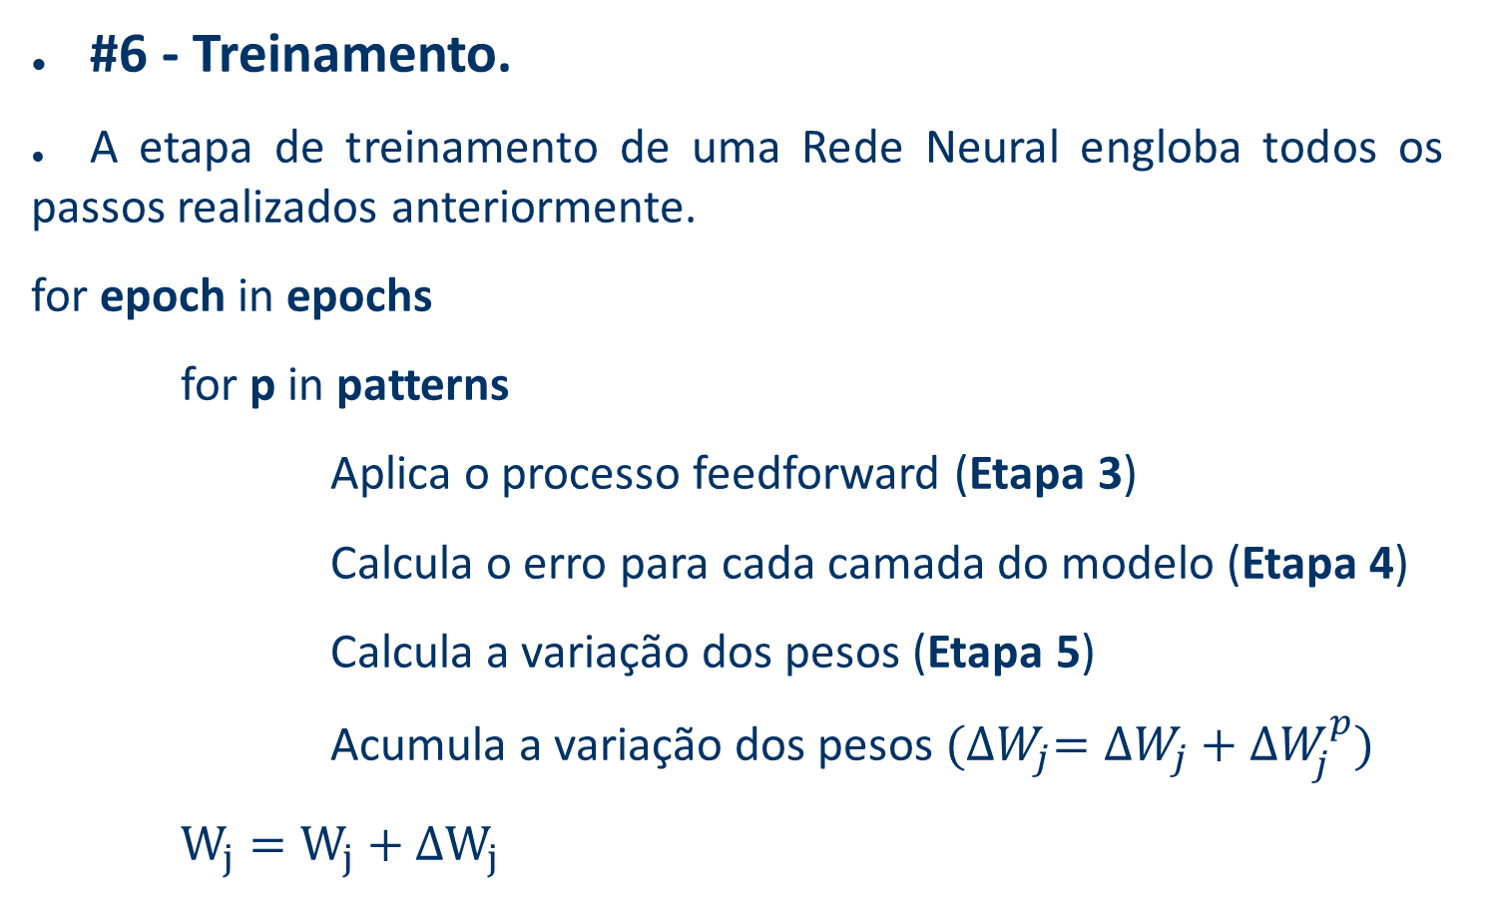
Criando uma Rede Neural do zero
#6 - Treinamento.
A etapa de treinamento de uma Rede Neural engloba todos os passos realizados anteriormente.
for epoch in epochs
for p in patterns
Aplica o processo feedforward (Etapa 3)
Calcula o erro para cada camada do modelo (Etapa 4)
Calcula a variação dos pesos (Etapa 5)
Acumula a variação dos pesos $({∆W}_{j}={∆W}_{j}+∆W_{j}^{p})$
$W_{j}=W_{j}+{∆W}_{j}$

Slide 16
Criando uma Rede Neural do zero
#7 - Generalização.
A última etapa para a criação do script de Redes Neurais é a generalização.
Com o modelo com seus pesos já ajustados, a utilização do algoritmo para generalização é feita usando a etapa Feedforward.
Como a saída da rede não é categórica, para problemas de classificação é necessário ajustá-lo (e.g. usar threshold para classificação binária)

Slide 17
Ferramentas para Redes Neurais
Em problemas reais, é comum o uso de ferramentas que tornem o desenvolvimento e o teste de configurações bastante práticas.
Estes Frameworks possuem as funções básicas já implementadas, e portanto a declaração de um modelo de Rede Neural é mais simples.
Algumas distribuições conhecidas:
PyTorch
Tensorflow

Slide 18
Ferramentas para Redes Neurais
Nesta aula prática (e também nas listas de exercícios), escolhemos a ferramenta Keras para a criação de modelos de Redes Neurais.
Para as atividades propostas neste curso, a biblioteca Keras disponibiliza as funcionalidades essenciais, projetado essencialmente para ser uma alternativa mais fácil de usar.

Slide 19
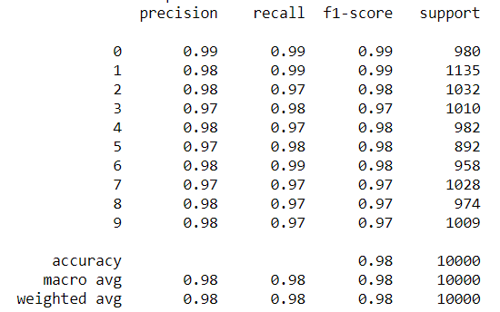
Ferramentas para Redes Neurais
Exemplo: Base de dados MNIST.
Código disponível no arquivo RN_ex.ipynb

Slide 20
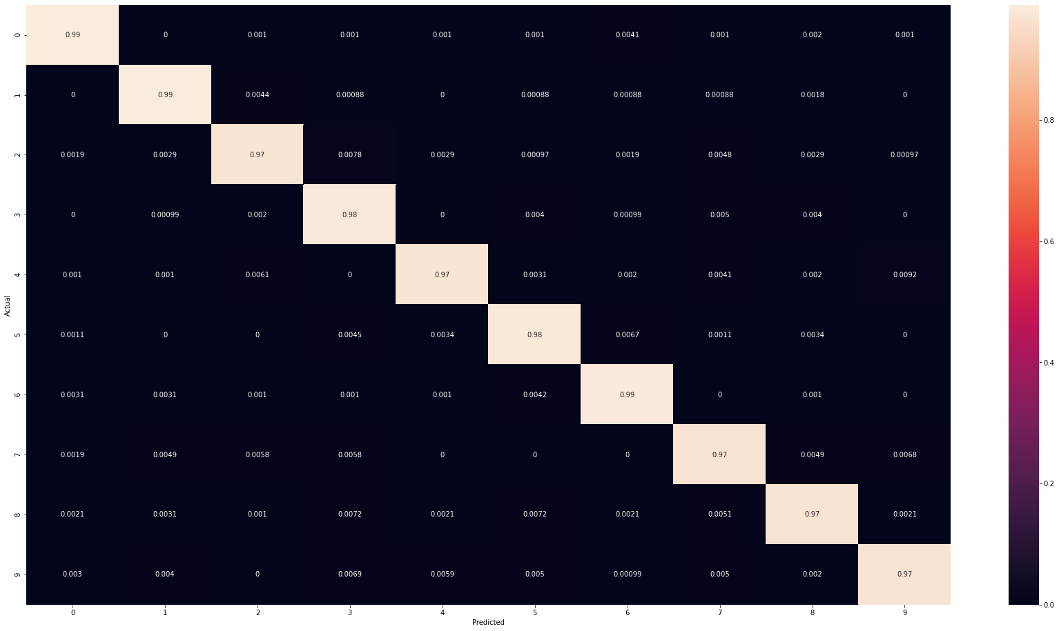
Ferramentas para Redes Neurais

